Slide 1
강수일때or 아닐때 최다 검색어

Slide 2
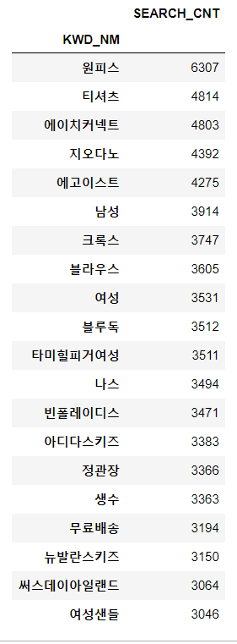
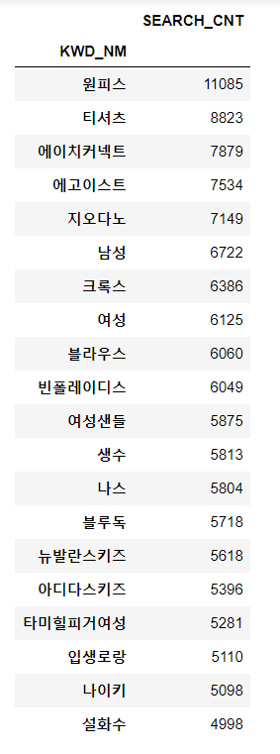
왼 : 강우 / 우 : 평소

Slide 3
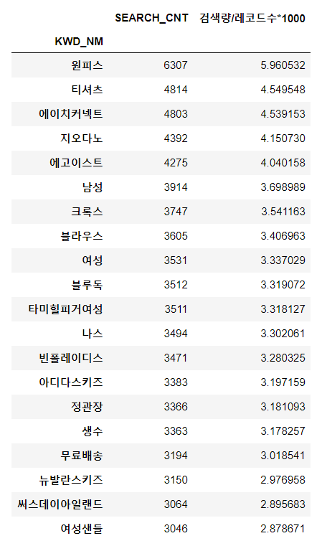
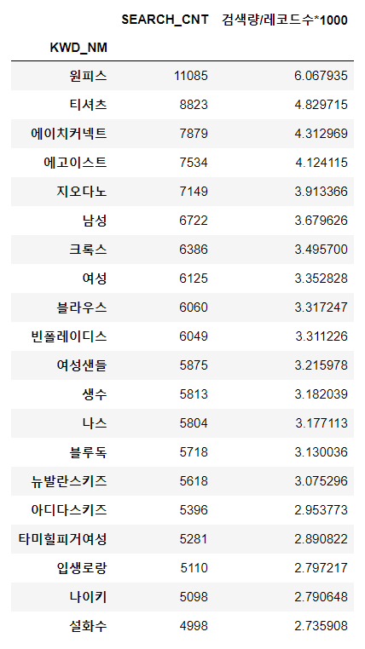
왼 : 강우 / 우 : 평소 (기준량을 따로 생성)

Slide 4
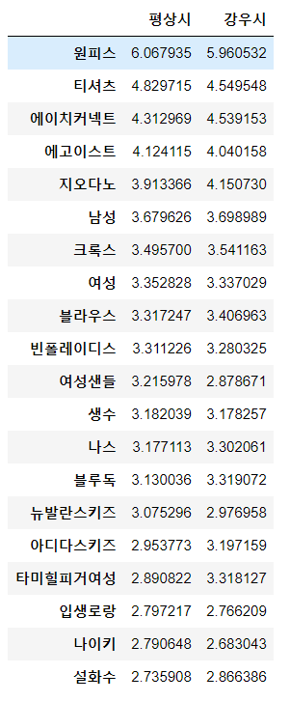
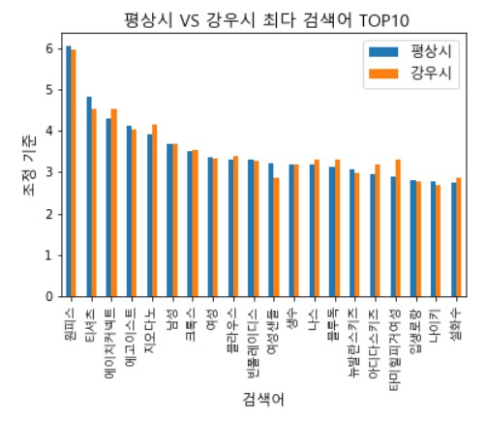
표와 그래프(여성샌들에서 특이점을 보임)

